Slide 1
データベースとストレージ

Slide 2
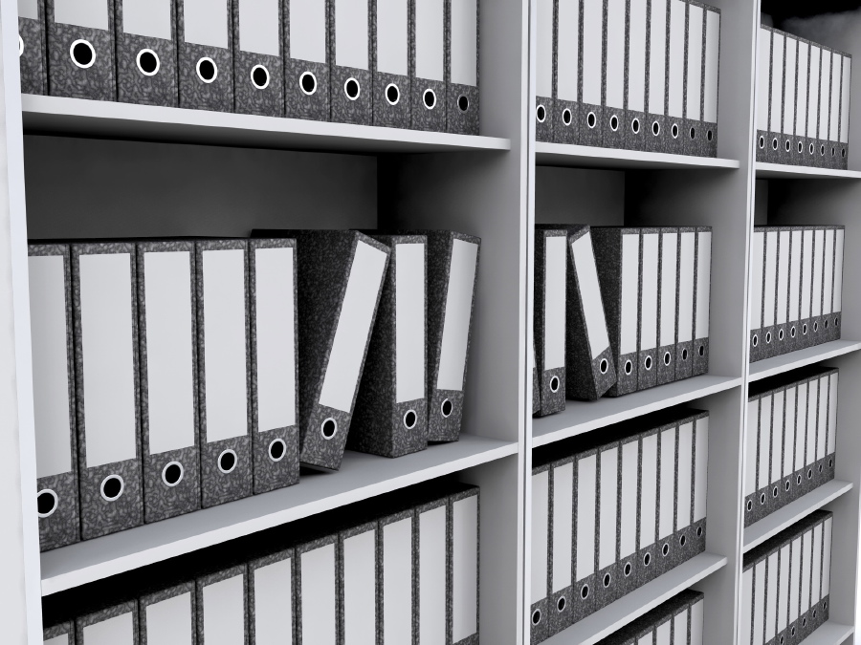
データベースとは？
「データベース(Database)」の語源
1950年頃アメリカ国防省において、複数に点在する資料保管場所を一箇所に集約し、そこに行けば全てのデータを得ることが出来るように効率化を図る目的で誕生した。つまり、一箇所に集約された場所を、情報(Data)の基地(Base)と呼び、これが今日のデータベースの語源とされている。

Slide 3
紙からデジタルへ
デジタルデータのメリット
高速処理
検索
再利用・複製
データベースの業務活用
＝複数のユーザーやシステムでデータを利用・処理
データベース管理システム (DBMS)
データモデルの定義
同時アクセス
検索・更新
データの一貫性を保証
アクセス制御
対障害性

Slide 4
デジタルデータベースのデータ構造
HTML
XML
ツリー構造
(1960年代～)
ネットワーク構造
(1960年代～)
リレーショナル構造
(1970年代～)
1980年代以降主流に
木構造
木構造を拡張
表構造
データ構造に制限
柔軟なデータ構造
非常に柔軟なデータ構造
開発生産性が低い
開発生産性が低い
開発生産性が高い
リソースをそれほど必要としない
リソースをそれほど必要としない
一定のリソースが必要
大規模データの高速処理
CODASYL規格
SQL言語の整備

Slide 5
リレーショナルデータベース (RDBMS)
テーブル (リレーション)
IBMのエドガー・F・コッドが1969年に発表したデータ関係モデルについての論文が元になっている
社員通勤表
通勤手当表
社員番号 | 氏名 | 住所コード | 通勤手段
S001 | 大越 章司 | J101 | 鉄道
S002 | 斎藤 昌義 | J302 | 鉄道
S003 | 山田 太郎 | J201 | バス
S004 | 山本 次郎 | J401 | 鉄道
住所コード | 乗車駅 | 通勤手当
J101 | 柏 | \38,000
J201 | 浅草 | \12,000
J302 | 国立 | \34,000
J401 | 横浜 | \43,000
関連づけ（リレーションシップ）
複数のテーブルから見たい列と行を取り出して新たなテーブルを作成（クエリー）
基本構造は「行」と「列」からなるテーブル
鉄道通勤者の通勤手当表
社員番号 | 氏名 | 通勤手当
S001 | 大越 章司 | \38,000
S002 | 斎藤 昌義 | \34,000
S004 | 山本 次郎 | \43,000
複数のテーブルを関連付けすることができる
テーブルを横断してデータを検索したり操作できる

Slide 6
DBMSをとりまく環境の変化
トランザクションの増加
データベースシステムの高速化への要求
RDBMSの高速化
データの増大と多様化
RDBMS以外の選択肢の模索
分析・集計へのニーズ

Slide 7
RDBMSのメリットとデメリット
データの正規化により容量を圧縮
文書、画像、音声、動画などの非構造化データの取り扱いに向かない
柔軟なDB構造と高い汎用性
シンプルなデータ構造でメンテナンスが容易
テーブル結合や整合性の確保など、処理のオーバーヘッドが大きい
標準化された問合せ言語(SQL）
実装例・プログラマが豊富
大規模な分散処理に向かない
トランザクション処理に向く（ACID）
幅広い用途に適用可能
RDBMS以外の選択肢の必要性

Slide 8
急激なデータの増大
これまでとは桁が違う量のデータ
＝ビッグデータ
IDCの定義＝「扱うデータサイズが100TB（テラバイト）以上、またはストリーミングデータを利用していること、または年率60％以上の成長率で生成されるデータ」http://www.idcjapan.co.jp/Press/Current/20140123Apr.html
35ZB
情報爆発３要因
SMD
Smart Mobile Device
Social
IoT
Internet of Things
約20倍
情報爆発
infoProsion
1350EB
178EB
178EB
150EB
150EB
150EB
2009
2010
2012
2013〜
2020

Slide 9
RDBMSの性能向上と
ACID特性

Slide 10
コンピュータシステムの処理能力を上げる方法
SCALE UP
コンピューター単体の能力を強化する
(プロセッサの強化、メモリ、I/O)
ハードウェアにコストがかかる
性能強化には限界がある
RDBMSは SCALE OUTしにくい
SCALE OUT
クラスタによる分散処理
(効率が高いが高価)
安価なマシンを大量に使う分散処理
(効率は劣るが拡張性が高く低コスト)

Slide 11
RDBMSが追求してきたACID特性
ACID
Atomicity 処理を一部残すなど、中途半端な状態を許さない
Consistency データの整合性を保証
Isolation 一連の処理を他の処理から隔離
Durability 処理が完了した時点で結果は保存され失われない
複数のユーザが同時に同一のデータを参照・更新した場合でも、矛盾なく正常に処理をこなすことができる
どの時点でもデータは絶対に正しいことを保証
→金融取引などの「トランザクション」処理に必須

Slide 12


ACIDを実現するための機能の例 (1)
データベース
表（テーブル）
排他制御(ロック)
一つのプロセス/トランザクションがあるデータの更新を行っている間、処理が完了するまで他のプロセス/トランザクションはそのデータにアクセスすることはできないようにする仕組み。
→処理のオーバーヘッドとなる
DBMS
データベース言語
問い合わせ言語
SQL
Xquery等
データベース
表（テーブル）

Slide 13
ACIDを実現するための機能の例 (2)
ロールバック＝トランザクションが正常に終了しなかった場合に元に戻す
トランザクション
（一連のデータベース操作）
正常終了
COMMIT
異常終了
ROLLBACK
ロールフォワード＝データベースが破損した場合にログを元に再構築する
トランザクションログ
データベース
障害からの復旧のためにログを残すことが必要
＝さらなるオーバーヘッドを産む

Slide 14
RDBMSの高速化への取り組み
トランザクションの増加
BIへの活用
データ量の増加
単体能力の強化
(Scale Up)
分散処理
(Scale Out)
集計・分析処理の効率化
I/O分散
クラスタ
列指向
RDBMS
キャッシング
Shared Nothing
インメモリ
Sharding

Slide 15
RDBMSにおける分散処理
単一システム
ストレージ共有
分散システム
クラスタ
Shared Nothing
ハードウェアコストが高い
データの分割が難しい
主にDWHなどで使われる
数十台程度まで
数百台程度まで
分散処理しにくい
ACIDを維持しながら分散処理する場合には何らかのオーバーヘッドがかかる

Slide 16
列指向(カラム指向/カラム型) DBMS
通常のRDBMSが取り扱う「行」単位ではなく、「列」単位で処理
「行」指向(通常のRDBMS)の特長
・行毎にデータを追加、削除、更新
・ランダムアクセス、頻繁な更新に向く
・トランザクション処理 (OLTP) 向け
顧客名 | 住所（県） | 住所（市町村） | 売上金額
列
行
「列」指向の特長
・蓄積したデータから特定の列を高速に読込む
・データの追加、削除、更新には向かない
・BI/DHW (OLAP) 向け
カラム型
RDBMS
SybaseIQ, Netezza, Verticaなど
DWH向け
集計・分析処理を高速に実行
RDBMS+
カラム処理
SQL ServerのColmunStore Index, Oracle ExadataのHybrid Columnar Compression, HANAなど

Slide 17
列指向DBMSの得意分野 ～ 集計
売上金額の集計
行指向
列指向
顧客名 | 住所（県） | 住所（市町村） | 売上金額
顧客名 | 住所（県） | 住所（市町村） | 売上金額
1レコードずつ読み出して集計
売上金額の列のみを読み出して集計

Slide 18
列指向DBMSの得意分野 ～ 分析
顧客の都道府県分布の分析
行指向
列指向
顧客名 | 住所（県） | 住所（市町村） | 売上金額
顧客名 | 住所（県） | 住所（市町村） | 売上金額
1レコードずつ読み出して集計
都道府県の列のみを読み出して集計
データの圧縮率を上げられる

Slide 19
列指向DBMSの不得意分野 ～ 挿入
顧客レコードを挿入
行指向
列指向
顧客名 | 住所（県） | 住所（市町村） | 売上金額
顧客名 | 住所（県） | 住所（市町村） | 売上金額
レコードの挿入が容易
各列にレコードを挿入

Slide 20
異次元の処理速度への要求

Slide 21
異次元の処理要求 = Webサービス
Google
検索
YouTube
Google Map
Google Earth
Google
Analytics
App Engine
数ペタバイト～数十ペタバイトのデータ量
非定型データの取扱い
数十ミリ秒以内のレスポンス
Yahoo
Amazon
FaceBook
Twitter
これまでとは桁違いの処理能力が必要
RDBMS以外の
データベースが
必要
Key Value Store (KVS)
関係モデルを使わず、拡張性と柔軟性の向上を目的に開発された
非定型データへの対応
RDBMSの強化では間に合わない

Slide 22
RDBMSとKey Value Store (KVS)
 | RDBMS | KVS
データ形式 | テーブル (複数のテーブルを結合可能) | キー＋バリュー（値）
データ構造 | 構造化データ | 構造化/非構造化データ
処理 | 複雑な検索や集計が可能 | シンプルな操作のみ
データの整合性確保 | ◎ (ACID) | △ (BASE)
分散処理 | △ | ◎
トランザクション処理 | ◎ | △
SQLサポート | ◎ | ×
RDBMS
KVS

Slide 23
Google BigTable
BigTableのデータモデル (例)
http://static.googleusercontent.com/media/research.google.com/ja//archive/bigtable-osdi06.pdf を参考に再構成
数千台～数万大規模の分散処理が可能
Key
Value
URL1
Contents1
Anchor1A
Anchor1B
Contents1
URL2
Contents2
Anchor2A
Anchor2B
Contents1
Contents2
URL3
Contents3
Anchor3A
Anchor3B
Contents2
Contents3
無制限のスケーラビリティ
(データが増えてもレスポンスが遅くならない)
Contents3
機能はミニマム
キーに基づく行のCRUD
(追加・取得・更新・削除)
ACIDを保証
検索が無い
キーに基づくスキャン
キーの前方一致検索もしくは範囲指定検索により、複数の行を一括取得
サーバーの冗長化による高い可用性
(同時に3台以上のサーバーにデータを保持)
アプリケーションの設計・実装が困難
プログラマに負担

Slide 24
データの多様化と
ドキュメント志向データベース

Slide 25

現実のビジネスや業務で発生するデータは不定型
Notes:
まず概念について。こちらのアメーバのような図ですが、実際のビジネスで発生する情報は想定外の事も含め、不定形であることを表しています。
情報は生もので、日々形を変えていきます。ある時はこの情報が欲しい、ある人はこのデータが知りたいなど、その時その人その状況で
必要な情報は異なり、必然的に不定形となります。

Slide 26
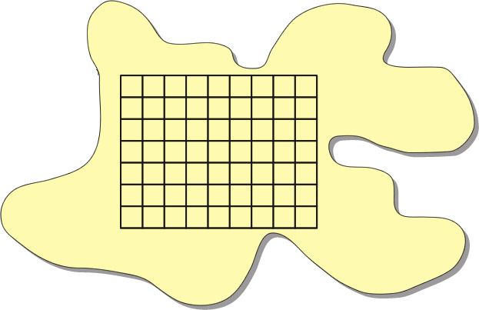
RDBMS ～情報の一部分を抜き出して高速処理～
表に入れるのに都合の良いデータ
お行儀の良いデータ＝正規化可能なデータ＝構造化データ
必要な部分を正規化
・トランザクション処理
・演算処理
Notes:
この不定形な情報のうち、一部分だけを管理するために登場したのがRDBです。
基本的にRDBは、演算処理やトランザクション処理を高速に行うためのデータベース管理システムですが、全てのデータを対象にするわけではなく、データの一部を「正規化」という処理により切り出し、残りのデータは捨て去る、といった考え方です。
従って、正規化の対象から外れる、基幹システムで管理しないような情報、例えばナレッジ情報、ドキュメント情報、コンテンツ情報などに代表される現場で必要とされる様々なデータをRDBで管理することは基本的に向いていないといえます。

Slide 27
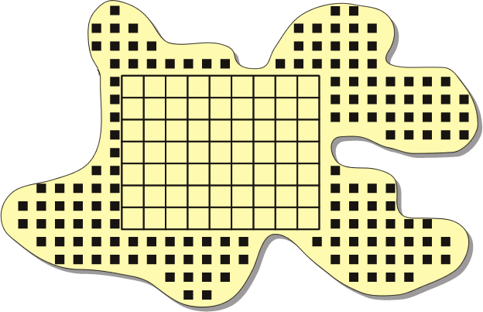
RDBMSで扱いづらいデータ
情報系（不定型データ）
・ドキュメント
・ナレッジ
・コンテンツ情報
基幹系（定型データ）
・会計
・生産管理
Notes:
では実際のビジネスで発生する不定形の情報をどのように管理すると最適なのでしょうか。
トランザクション処理や演算処理が必要な部分、いわゆる基幹システムは、やはり「正規化」してRDBで管理する事が適しています。
そして、その周辺部分、例えばナレッジ情報やドキュメント情報、コンテンツ情報などの現場で用いられる情報はXMLDBで管理する方が適しています。
現在、基幹システムはかなりの割合で普及しています。それは、ＲＤＢの考え方が、限られたハードスペックでもＩＴを業務に用いることを目指す、という考え方とマッチしていたからです。
昨今はハードスペックも向上してきました。従来はＩＴ化が困難であった領域でも、ＸＭＬＤＢを用いて情報化投資を行い、業務の効率化を図ることが現実的になってきました。次にそういったお話を、ＸＭＬ自体のトレンドも交えてお話してみたいと思います。

Slide 28
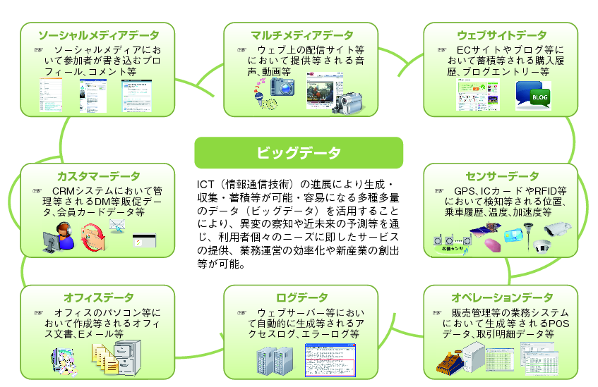

「それ以外」のデータが急増
リレーショナルデータベースでは
効率的に扱えない領域
リレーショナル
データベース

Slide 29
柔軟性の高いドキュメント指向DB
リレーショナルDB
ドキュメント指向DB
JSON/XML DB
スキーマレスで、項目の追加・変更が簡単
非構造化データに対応可能

Slide 30
SQLを使わないデータベース = NoSQL
Key
Value
キーバリュー型 (KVS)
NoSQL
データベース
001
山田太郎
「キー」（Key）と「バリュー」（Value、値）のみのペアにより管理。仕組みがシンプルで高速に動作。
Value値は型・サイズ不定。
002
中村一郎
列指向型 (広義のKVS)
Key
Value
001
氏名
山田太郎
KVSを拡張して複数のバリューを持たせるもの。ソート済みカラム指向などとも呼ばれる。
所属
管理部
リレーショナル
データベース
002
氏名
中村一郎
所属
財務部
役職
係長
ドキュメント指向型
Document 1
Document 2
データを格納する際に、特定の文書のように管理するため構造に合わせる必要がない。構造が複雑でもそのまま保存しやすく、スケーラビリティが高い。
山田太郎
中村一郎
顔写真
財務部
その他の
データベース
管理部
係長
顔写真
その他のデータベース

Slide 31
CAP定理とBASE

Slide 32
ブリュワーのCAP定理 *CAP定理は特定の条件下でのみ成立するという議論も有り
分散システムにおいては、
CAPのうち同時に２つの要件しか満たすことができない
Availability
可用性:クライアントが、 常にサービスにアクセス (読込みも、書込みも) できることを保証
A
C+A
一貫性と可用性を選択するとネットワークの分断に対応できない(しづらい)。
A+P
可用性とネットワーク分断耐性を選択すると、一貫性が(一時的に)失われる。
C
P
トレードオフ
RDBMS
NoSQL
C+P
一貫性とネットワーク分断耐性を選択すると、可用性が(一時的に)失われる。
Consistency
一貫性:データ更新したら続いてアクセスする全クライアントが必ず更新されたデータを取得できることを保証
Partition Tolerance
ネットワーク分断耐性:ノード (物理・仮想サーバ) がひとつ壊れたとしてもシステム全体が問題なく動作し続けることを保証

Slide 33
何を重視するか？
C+Aを重視する例
ネットワークの分断に弱い
整合性を保つ仕組みが必要
- ACID -
Oracle
MySQLなど
A+Pの例
一貫性が一時的に失われる
「いいね！」がすぐに反映されないなど
- Eventually Consistent -
Facebook Cassandra
Amazon Dynamo など
C+Pの例
可用性が失われる場合がある
サービスが一時的に使えないことがあるなど
- Basically Available -
Google BigTable
Hadoop Hbaseなど

Slide 34
ACIDからBASEへ
ACID
Atomicity 処理を一部残すなど、中途半端な状態を許さない
Consistency データの整合性を保証
Isolation 一連の処理を他の処理から隔離
Durability 処理が完了した時点で結果は保存され失われない
RDBMS
BASE
Basically Available 「基本的に」利用可能
Soft-state 状態の厳密性を追求しない
Eventually consistent 最終的に一貫性が保たれれば良い
NoSQL
厳密な一貫性やデータの即時反映などをあきらめる代わりに、スケーラビリティを得ることができる

Slide 35
実際のシステムは適材適所で
銀行オンライン・決済
検索・SNS
RDBMS
KVS
文書管理
ECショップ
XMLDB
商品検索 = KVS
決済処理 = RDBMS

Slide 36
NewSQL

Slide 37
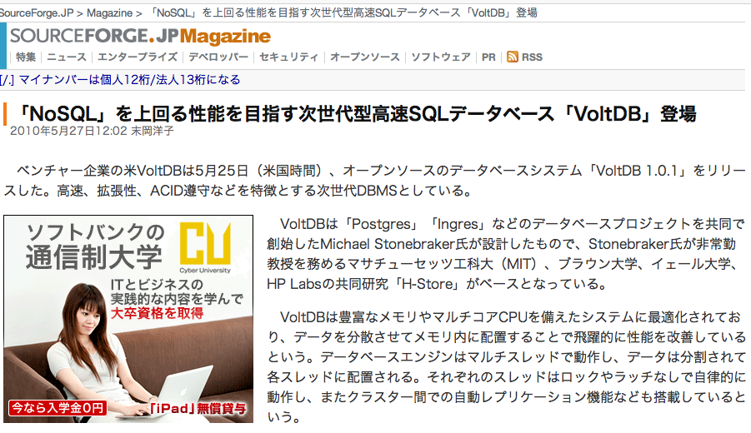
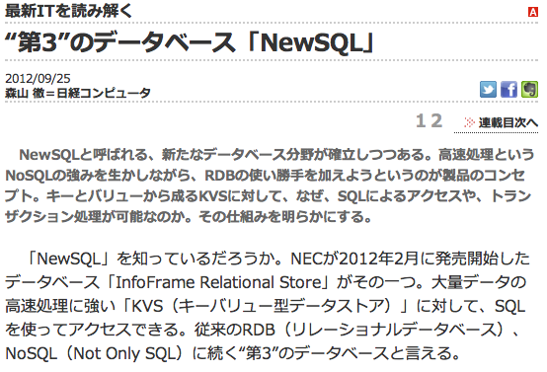
RDBMS + NoSQL = NewSQL

Slide 38
RDBMSとNoSQLの「良いとこ取り」
 | RDBMS | NoSQL | NewSQL
データの整合性確保 | ◎ | × | ○
分散処理 | △ | ◎ | ◎
トランザクション処理 | ◎ | × | ○
SQLサポート | ◎ | × | ○
NewSQL DB
VoltDB、ScaleDB、Akiban、Translattice、NuoDB、InfoFrame Relational Store
RDBMS+NoSQL
MySQL Cluster with NDB、MySQL with HandlerSocket
NewSQL-as-a-Service
Amazon Relational Database Service、SQL Azure、Database.com
RDBMSとNewSQLの違いは徐々に無くなりつつある

Slide 39
大規模分散処理
MapReduceとHadoop

Slide 40
GoogleのBigTableとMapReduce
Google
BigTable
MapReduce
分散KVS *
大規模分散処理
Bigtableは、Google検索をはじめ、YouTubeやGoogle Map、Google Earth、Google Analytics、Google App Engineなど、グーグルの70以上のプロジェクトの基盤として利用されている。合計で数PB（ペタバイト）に達する天文学的規模のデータを、全世界36カ所以上のデータセンターに配置された数万～数十万台のサーバに分散して格納し、これらグーグルの各種サービスの圧倒的なスケーラビリティと高可用性を低コストで実現している。
http://www.atmarkit.co.jp/fjava/rensai4/bigtable01/02.html
Java
Java
Googleの論文を元にJavaで実装
HBase
Hadoop
* BigTableを分散KVSに含めるかどうかについては様々な議論があるが、ここでは広い意味でのKVSとして取り扱う。そもそもKVSやカラム型という定義はまだまだ流動的。

Slide 41


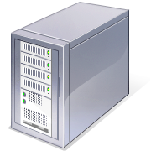
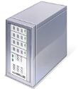
大規模分散処理システム Hadoop
MAP
Data Node
Task Tracker
REDUCE
Big Data
データを分割
データをまとめる
Data Node
Task Tracker
・・・
Data Node
Task Tracker
Data Node
Task Tracker
Data Node
Task Tracker
Name Node
Job Tracker
処理が
終わらない
マスターサーバー
処理を分散・大規模なデータもData Nodeを増やし対応

Slide 42

Hadoopの活用
Hadoop
分散バッチ処理
HBase
大規模分散処理
(BigData)
Hadoop上で大規模な分散バッチ処理を行うためのフレームワーク

Slide 43
Hadoopの業務データ・バッチ処理への適用
単一PCサーバー
& RDBMS
複数PCサーバー
& Hadoop
メインフレーム
& RDBMS
CPU
使い切れない
CPU
使い切れる
CPU
使い切れる
CPU
使い切れる
CPU
使い切れる
メモリー
メモリー
メモリー
メモリー
メモリー
チャネル
サブシステム
I/O専用プロセッサー
複数I/Oパス&I/O専用プロセッサーを持つことでI/Oボトルネックを回避し高い多重度を実現
単一I/Oパス&単一CPUノードでは処理の多重度も限界
処理ノードを分散、I/Oパスも分散することでI/Oボトルネックを解消
ディスク装置
ディスク装置
ディスク装置
ディスク装置
ディスク装置
バッチデータ

Slide 44
MapReduceの今後
Hadoop2
YARN (ジョブスケジューリング、リソース管理)
・4,000ノードから10,000ノードへ
・MapReduce以外の環境もサポート
HA機能の追加
Google
MapReduceをAppEngineで提供開始
現在も継続して機能強化中
・マルチデータセンター
・10万台～1,000万台がゴール
Amazon
Amazon Elastic MapReduce（Amazon EMR）
・EC2インスタンス上でHadoopをスピンアップ

Slide 45
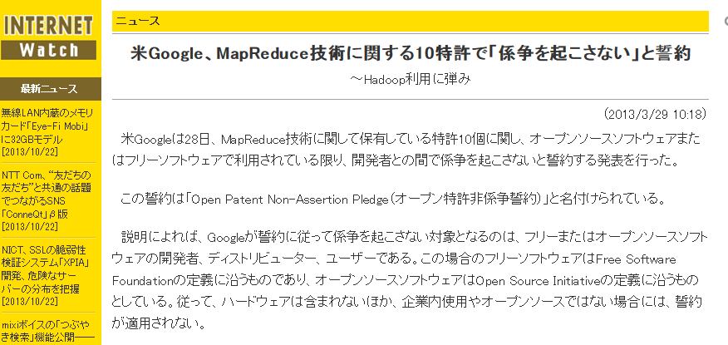
特許問題

